Slide 1
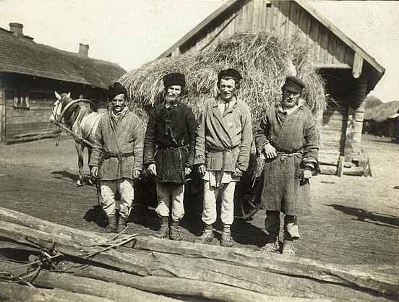
Урок истории "Крепостное право"

Slide 2
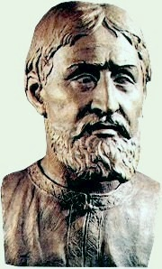
Крепостное право
– совокупность юридических норм феодального государства, закреплявших наиболее полную и суровую форму зависимости крестьянина от феодала (помещика).
Крепостное право в России складывалось на протяжении с XI по XVII век и просуществовало до середины XIX века. Сначала князья и бояре стали захватывать земли свободных смердов (землевладелец, крестьянин), сами князья и бояре вели между собой войны, а в мирное время забавлялись охотой. Захваченных смердов заставляли работать на себя, пользовались их трудом, после смерти смерда все его имущество переходило князю или боярину.

Slide 3
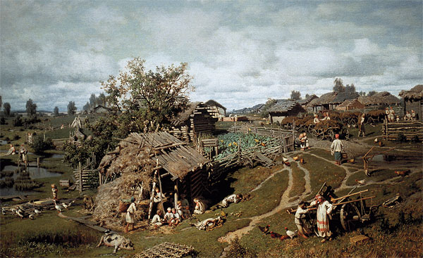

Slide 4
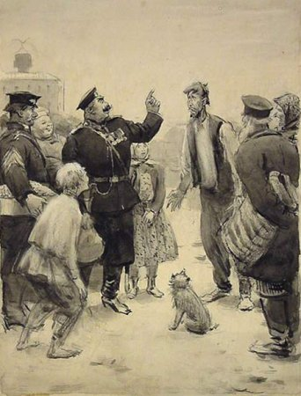
Трудно жилось и холопам (человек, находящийся в зависимости, близкой к рабству). Холоп был полной собственностью господина, не имел возможности распоряжаться своей жизнью, она принадлежала князю или боярину. Если крестьянину жилось у хозяина худо, он мог воспользоваться своим правом в Юрьев день.

Slide 5
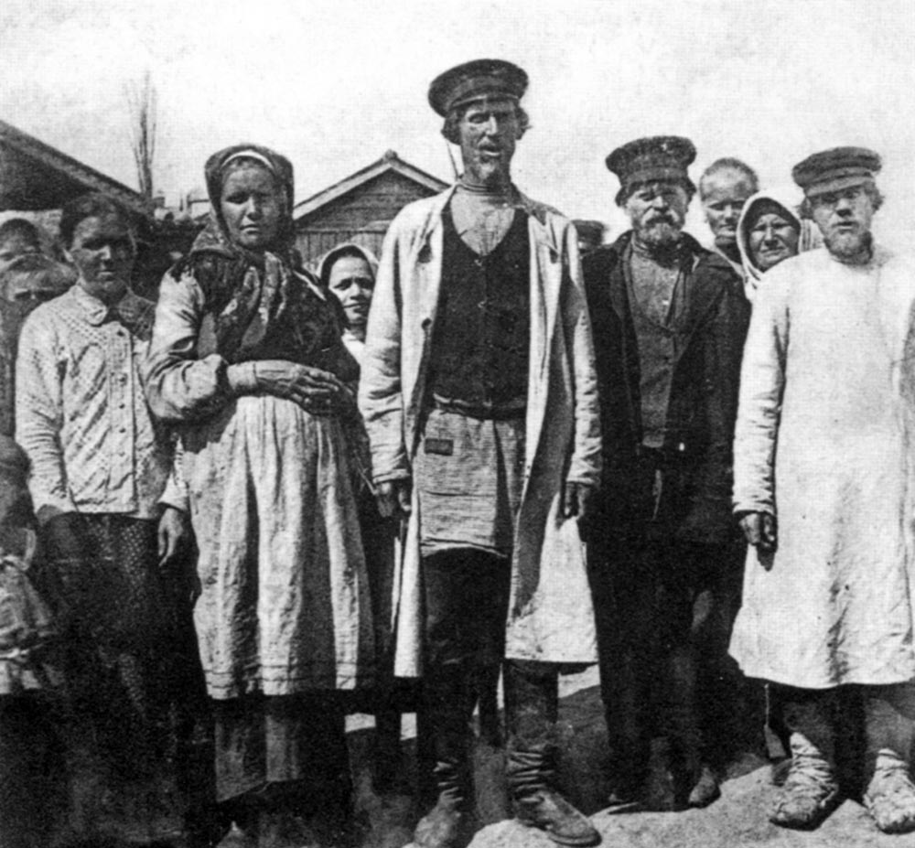
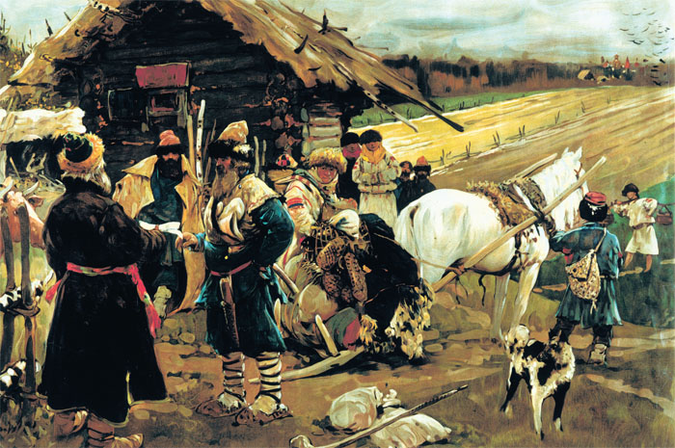

Slide 6
Юрьев день
Был на Руси и Юрьев день (осенний). Он отмечался 26 ноября старого стиля. Определенный законодательством день, когда крестьяне по окончании осенних сельскохозяйственных работ за неделю до Юрьева дня и неделю после Юрьева дня могли перейти от одного землевладельца к другому, предварительно выплатив пожилое (плата, взимавшаяся с крестьянина при переходе от одного владельца к другому). В конце XVI века вышел указ, отменивший право крестьян на переход от одного землевладельца к другому. Запрещение крестьянам перехода в Юрьев день породило поговорку: “Вот тебе, бабушка, и Юрьев день!”
Крестьянин, с выходом этого указа, был лишен возможности перейти к другому хозяину. Расширялись права помещика на личность работников, и постепенно крепостные лишались почти всех гражданских прав. Зависимость от барского произвола делала жизнь крестьянина необычайно тяжелой. А еще тяжелее жизнь крепостных становилась после выхода следующих указов.

Slide 7
Указы об ужесточении крепостного права:
1747 г. – помещику предоставляется право продавать своих крестьян в рекруты (солдаты) любому лицу;
1760 г. – помещик получил право ссылать крестьян за предерзостные поступки в Сибирь без следствия, суда и проверки. Как правило, помещик старался сбыть старых, увечных, негодных к работе людей. Почти все они погибали в пути.
1764 г. – крестьянам было запрещено подавать челобитные (жалобы) на своих помещиков. При этом тех, кто осмелился написать жалобу, били кнутом и ссылали на каторгу.

Slide 8
Хронология закрепощения крестьян в России Кратко хронологию закрепощения крестьян в России можно представить так
:
1497 год — Введение ограничения права перехода от одного помещика к другому — Юрьев день.
1581 год — Отмена Юрьева дня — «заповедные лета».
1597 год — Право помещика на розыск беглого крестьянина в течение 5 лет и на его возвращение владельцу — «урочные лета».
1607 год — Срок сыска беглых крестьян увеличен до 15 лет.
1649 год — Соборное Уложение отменило урочные лета, закрепив таким образом бессрочный сыск беглых крестьян.
1718—1721 гг. — податная реформа, окончательно прикрепившая крестьян к земле.
1747 год — помещику предоставлялось право продавать своих крепостных в рекруты любому лицу.
1760 год — помещик получил право ссылать крестьян в Сибирь.
1765 год — помещик получил право ссылать крестьян не только в Сибирь, но и на каторжные работы.
1767 год — крестьянам было строго запрещено подавать жалобы (челобитные) на своих помещиков.

Slide 9
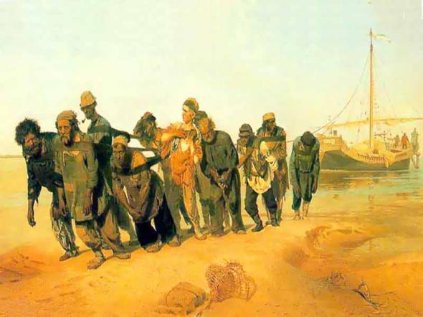

Slide 10
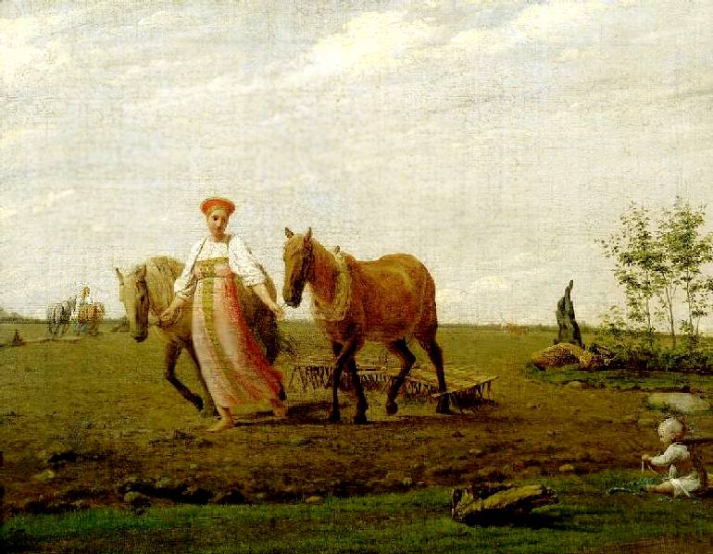
Труд крепостных использовался в те времена не только в сельском хозяйстве. Были крепостные, делавшие всю черную тяжелую работу по двору. Подневольные мастера: кузнецы, плотники, каретники. Прислуга: повара, кухарки, лакеи. Некоторых способных и смышленых девочек и мальчиков еще в детстве начинали обучать разным наукам, музыке, пению, рисованию. Послушайте рассказ о девочке, дочери деревенского кузнеца, которая стала одной из самых известных актрис России в XVIII веке.
Иван Ковалев работал у барина кузнецом. Приходили к нему из окрестных деревень – коня подковать, скобу выковать, косу, ковш. От слова “ковать” и прозвище ему дали – Коваль. А потом фамилия появилась – Ковалев. И вся семья была Ковалевы.

Slide 11
Жила семья в деревушке, вокруг леса да пашни. В избе стены темные, вечерами жгли лучину, а окна светлые оттого, что родные места славились мастерами по дереву. Украшали избы резными наличниками – все веселее жить. Часов в деревне не было. Вставали по солнышку и шли в поле работать на барина. Со стариками и старухами, с малолетними детьми. Садилось солнышко – возвращались домой. Когда праздник и не надо работать на барщине (даровой принудительный труд крепостного крестьянина в хозяйстве помещика), мать весело звала своих дочерей в дальний лес. В руки – лукошки плетеные, на ноги – лапти липовые, и – в дорогу. Там на воле, на просторе, возле любимого клена начинали петь. Низким грудным голосом запевала мама – Матрена Ивановна, дочери Прасковья и Матрена начинали ей подпевать. Паша брала высоко и тонко, а мать низко. Красиво звучала песня! Колокольчиком называла дочку мать и обнимала ее.
Однажды приехал управляющий, велел показать детей, которые к пению и танцам расположены. Увидев Парашу, приказал петь. Девочка растерянно взглянула на мать. Обе были напуганы. Тогда отец подтолкнул дочь и басом заревел:
Калинка, калинка…
Мать нерешительно подтянула:
В саду ягодка малинка…
Параша одна высоко, с переливами продолжила:
Под сосною, под зеленою Спать положите вы меня…
Управляющий приказал собираться. “Веселить надобно графа. Кто господину услужить должен? Слуги, холопы его! Вы есть собственность графа Шереметева, как эта скамейка или деревня” – сказал он. Родители Паши долго просили и умоляли управляющего не забирать их любимую дочь. Вечером Иван Ковалев пришел из своей кузнецы почерневший, злой, совсем сгорбившийся. Он знал свое крепостное, зависимое положение, знал, что “приписан” к графу и ни паспорта, ни права куда-нибудь уехать или пожаловаться не имел.

Slide 12
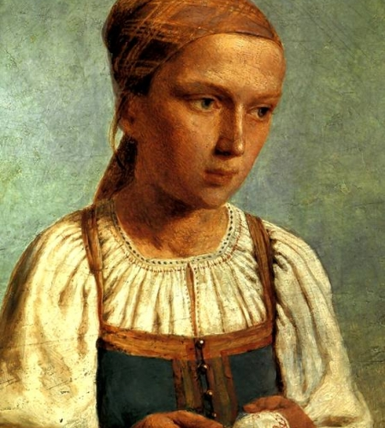
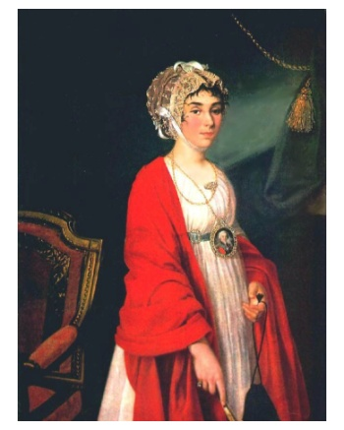
Так девочка семи лет, Прасковья Ковалева, была взята в барский дом и определена к “театру”. В 1779 году в небольшой роли, в возрасте одиннадцати лет, впервые выступила на сцене подмосковного Кусковского театра Шереметевых. Около пятидесяти оперных партий исполнила актриса. Сыграла десятки ролей. Среди ее героинь – бедные воспитанницы, барышни, госпожи. Особенно удавались актрисе бытовые роли девушек-крестьянок, страдающих от социального неравенства, в них звучали ноты протеста против угнетения. Прасковья всегда скучала по своим родным, но покинуть барский дом не имела права. Граф Шереметев занимался театральным делом всерьез, бывал горяч, требовал полного повиновения от крепостных актеров, ему и голову не приходило, что крепостные могли его ослушаться. Графу понравилась застенчивая черноглазая девушка. Он дал Прасковье звучную фамилию – Жемчугова. Ковалева – Жемчугова выступала на сцене до 1797 года. Лишь в1798 году получила “вольную”. В 1801 году, был оформлен брак с Н.П. Шереметевым. После выступлений в туманном Петербурге Прасковья Ивановна заболела чахоткой и умерла в тридцать три года.

Slide 13
“Аукцион в XVIII веке”. Художник К. В. Лебедев.
Обобщение: На продажу выставлены не только вещи и мебель, но и живые люди, целая семья. На лицах крестьян тревога, волнение, ужас от возможно предстоящей разлуки и неизвестного будущего. Некоторые помещики даже не считали своих крепостных за людей. По поводу крепостных они так прямо и говорили:
– Моя вещь. Что хочу, то с ней и делаю. Я хозяин!
И так продолжалось несколько десятилетий.

Slide 14
Только в 1861 году указом императора Александра II этот позорный и унизительный порядок был отменен. Крепостные крестьяне получили свободу и больше не принадлежали барину, что имело, конечно, очень большое значение. В России перестали торговать людьми. И уже никто, даже самые богатые и знатные помещики, не могли безнаказанно обижать крестьян. А если такое случалось, то обидчику приходилось отвечать перед судом.

Slide 15
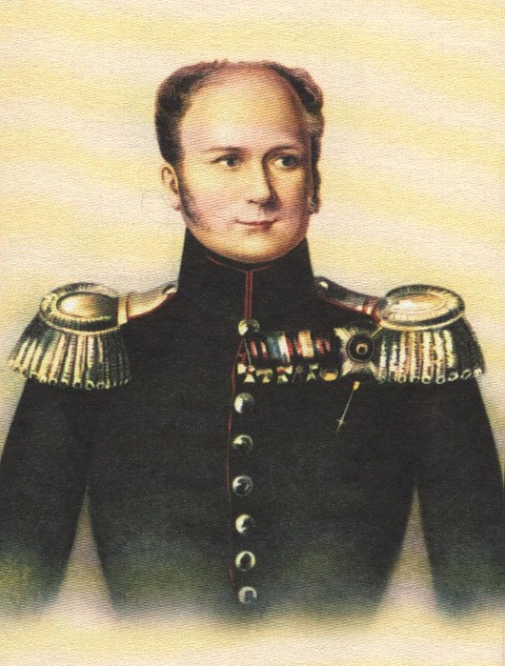
при Александре I отпустили 47 тысяч крепостных крестьян.

Slide 16
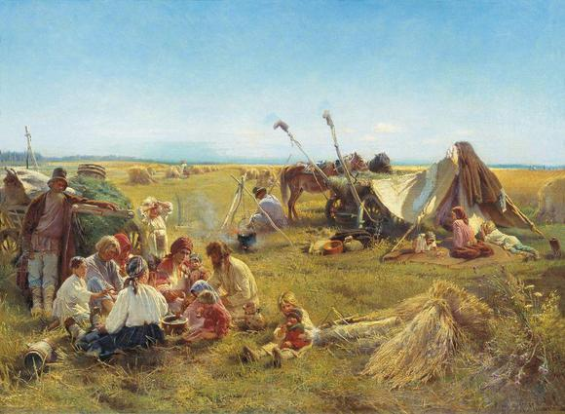
Свидетельство об отпуске на волю крепостных людей

Slide 17
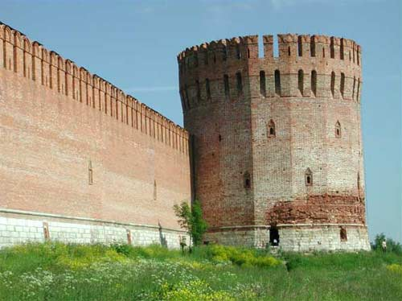
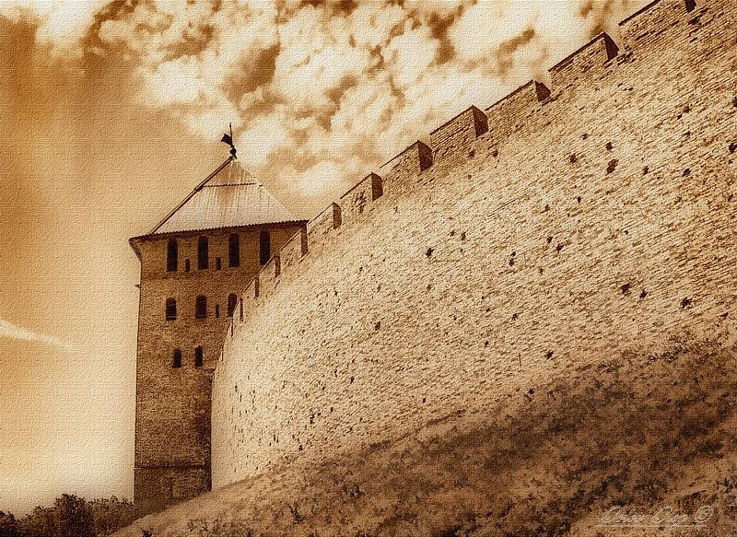
Крепостная стена

Slide 18
